Slide 1



  Xin chào tất cả các con!

Slide 2


Thứ Tư ngày 23 tháng10 năm 2024
Tiếng Việt
Đọc bài 14 Em học vẽ (Tiết 1+2)
Notes:
Bài giảng được thiết kế bởi: Vũ Hồng

Slide 3

Khởi động

Slide 4
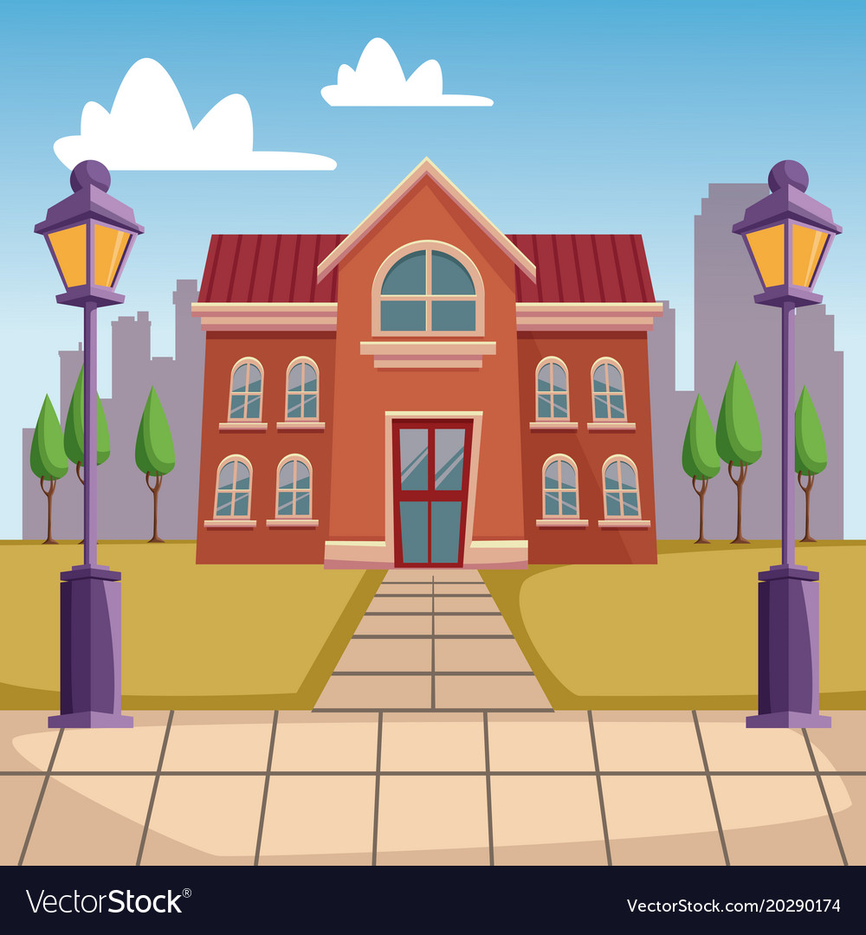


Ôn và khởi động (Xe bus yêu thương)
Notes:
Bài giảng thiết kế bởi:Vũ Hồng

Slide 5



Bài Yêu lắm trường ơi! em đã học, có mấy khổ thơ
A. 4
B. 2
C. 5

Slide 6


Em yêu mái trường
Có hàng.... mát
A. bàng
B. tre
C. cây

Slide 7
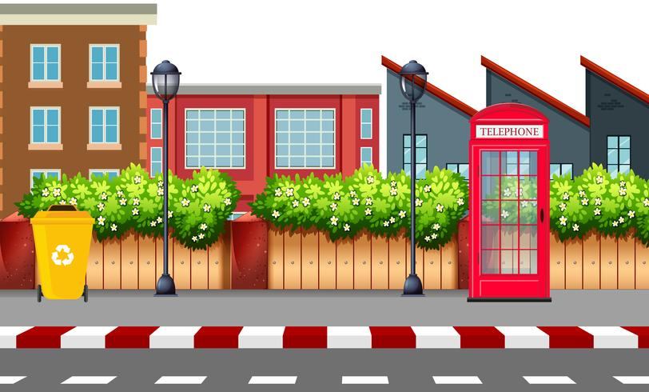

Vào mùa nào, các em không phải đến trường?
A. mùa thu
B. mùa đông
C. mùa hè

Slide 9


TIẾT 1
Notes:
Thiết kế: Vũ Hồng

Slide 10
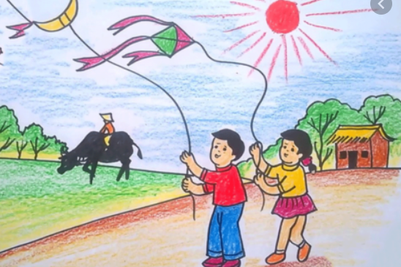
Tranh vẽ cảnh gì?
Giới thiệu với bạn một bức tranh mà em thích..

Slide 11
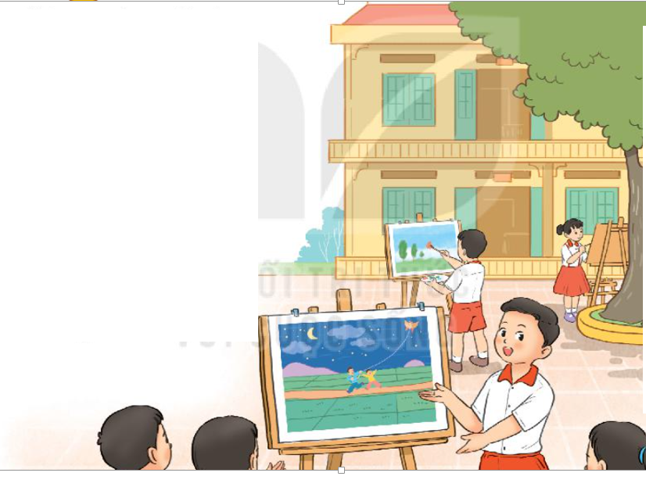
2
ĐỌC
Em học vẽ
Tìm từ khó đọc.
Luyện đọc từ khó.
Hôm nay trong lớp học
Với giấy trắng, bút màu
Nắn nót em ngồi vẽ
Lung linh bầu trời sao.
Vẽ biển cả trong lành
Có một con thuyền trắng
Giương cánh buồm đỏ thắm
Đang rẽ sóng ra khơi.
Vẽ cả ông mặt trời
Và những chùm phượng đỏ
Trên sân trường lộng gió
Gọi ve về râm ran.
(Phan Thị Diên)
Vẽ ông trăng trên cao
Rải ánh vàng đầy ngõ
Vẽ cánh diều no gió
Vi vu giữa trời xanh.

Slide 12

3
Luyện đọc từ khó
giấy trắng, trời sao
1
4
2
thuyền trắng
rẽ sóng, râm ran
.
Notes:
Bài giảng được thiết kế bởi: Vũ Hồng

Slide 13
3
Luyện đọc câu.
1
4
2
Hôm nay trong lớp học
Với giấy trắng, bút màu
Nắn nót em ngồi vẽ
Lung linh bầu trời sao.
Notes:
Bài giảng được thiết kế bởi: Vũ Hồng

Slide 14

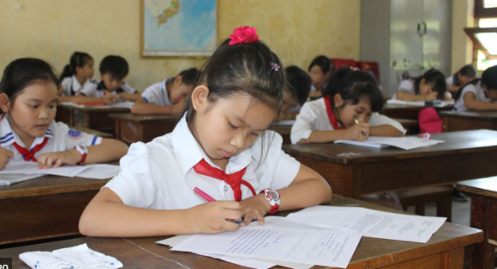
ĐỌC
Giải nghĩa từ
: làm cẩn thận cho đẹp
nắn nót

Slide 15
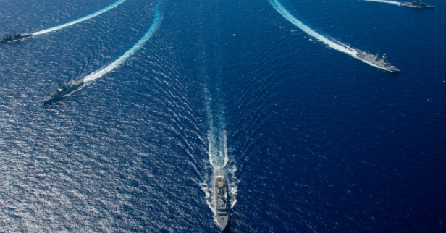
ĐỌC
Giải nghĩa từ
rẽ sóng
: lướt nhanh trên mặt nước tạo thành 2 làn sóng.

Slide 16
ĐỌC
Giải nghĩa từ
râm ran:
nhiều âm thanh hòa vào nhau.

Slide 17
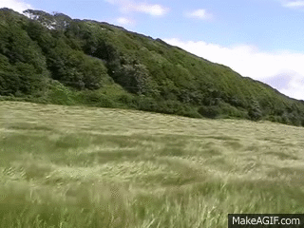
ĐỌC
Giải nghĩa từ
lộng gió:
có gió thổi mạnh ở không gian rộng

Slide 18
2
ĐỌC
Đọc nối tiếp khổ thơ.
Em học vẽ
Bài thơ có mấy khổ..
1
3
Hôm nay trong lớp học
Với giấy trắng, bút màu
Nắn nót em ngồi vẽ
Lung linh bầu trời sao.
Vẽ biển cả trong lành
Có một con thuyền trắng
Giương cánh buồm đỏ thắm
Đang rẽ sóng ra khơi.
2
4
Vẽ ông trăng trên cao
Rải ánh vàng đầy ngõ
Vẽ cánh diều no gió
Vi vu giữa trời xanh.
Vẽ cả ông mặt trời
Và những chùm phượng đỏ
Trên sân trường lộng gió
Gọi ve về râm ran.
(Phan Thị Diên)

Slide 19
2
ĐỌC
Em học vẽ
Luyện đọc cả bài..
Đọc trong nhóm.
1
3
Hôm nay trong lớp học
Với giấy trắng, bút màu
Nắn nót em ngồi vẽ
Lung linh bầu trời sao.
Vẽ biển cả trong lành
Có một con thuyền trắng
Giương cánh buồm đỏ thắm
Đang rẽ sóng ra khơi.
2
4
Vẽ ông trăng trên cao
Rải ánh vàng đầy ngõ
Vẽ cánh diều no gió
Vi vu giữa trời xanh.
Vẽ cả ông mặt trời
Và những chùm phượng đỏ
Trên sân trường lộng gió
Gọi ve về râm ran.
(Phan Thị Diên)

Slide 20



Học thuộc lòng một khổ thơ em thích
  (1) Hôm nay trong lớp học
  Với giấy trắng bút màu
  Nắn nót em ngồi vẽ
  Lung linh bầu trời sao
  (1) Hôm …mưa lại nắng
  Với …có cầu vồng
  Nắn …màu tươi thắm
  Lung…mừng vui trông

Slide 21
2
ĐỌC
Em học vẽ
Luyện đọc cả bài..
Hôm nay trong lớp học
Với giấy trắng, bút màu
Nắn nót em ngồi vẽ
Lung linh bầu trời sao.
Vẽ biển cả trong lành
Có một con thuyền trắng
Giương cánh buồm đỏ thắm
Đang rẽ sóng ra khơi.
Vẽ ông trăng trên cao
Rải ánh vàng đầy ngõ
Vẽ cánh diều no gió
Vi vu giữa trời xanh.
Vẽ cả ông mặt trời
Và những chùm phượng đỏ
Trên sân trường lộng gió
Gọi ve về râm ran.
(Phan Thị Diên)

Slide 22
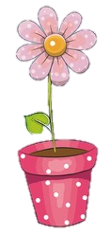


Trả lời câu hỏi
Notes:
Bài giảng được thiết kế bởi: Vũ Hồng

Slide 23





1. Bạn nhỏ vẽ những gì trong bức tranh bầu trời đêm?
→ Bạn nhỏ vẽ ông trăng và cánh diều trong bức tranh bầu trời đêm.
Trả lời câu hỏi
2. Bức tranh cảnh biển của bạn nhỏ có gì đẹp?
→Bức tranh cảnh biển của bạn nhỏ có một con thuyền đang rẽ sóng ra khơi.
Notes:
Bài giảng được thiết kế bởi: Vũ Hồng

Slide 24
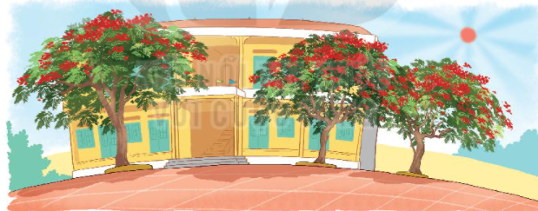
3. Đọc khổ thơ tương ứng với bức tranh dưới đây:
Trả lời câu hỏi
Vẽ cả ông mặt trời
Và những chùm phượng đỏ
Trên sân trường lộng gió
Gọi ve về râm ran.
Notes:
Bài giảng được thiết kế bởi: Vũ Hồng

Slide 25
4. Tìm tiếng cùng vần ở cuối các dòng thơ.
Hôm nay trong lớp học
Với giấy trắng, bút màu
Nắn nót em ngồi vẽ
Lung linh bầu trời sao.
Vẽ biển cả trong lành
Có một con thuyền trắng
Giương cánh buồm đỏ thắm
Đang rẽ sóng ra khơi.
lành
sao
khơi
Vẽ ông trăng lên cao
Rải ánh vàng đầy ngõ
Vẽ cánh diều no gió
Vi vu giữa trời xanh.
Vẽ cả ông mặt trời
Và những chùm phượng đỏ
Trên sân trường lộng gió
Gọi ve về râm ran.
cao
trời
ngõ
đỏ
gió
gió
xanh

Slide 26
TIẾT 2

Slide 27
LUYỆN TẬP THEO VĂN BẢN ĐỌC
Notes:
Bài giảng được thiết kế bởi: Vũ Hồng

Slide 28
1. Tìm trong bài thơ những từ ngữ chỉ sự vật
Hôm nay trong lớp học
Với giấy trắng, bút màu
Nắn nót em ngồi vẽ
Lung linh bầu trời sao.
Vẽ biển cả trong lành
Có một con thuyền trắng
Giương cánh buồm đỏ thắm
Đang rẽ sóng ra khơi.
Vẽ ông trăng lên cao
Rải ánh vàng đầy ngõ
Vẽ cánh diều no gió
Vi vu giữa trời xanh.
Vẽ cả ông mặt trời
Và những chùm phượng đỏ
Trên sân trường lộng gió
Gọi ve về râm ran.
(Phan Thị Diên)

Slide 29

2. Đặt câu nêu đặc điểm với 1 trong 3 từ.
lung linh
vi vu
râm ran
Bầu trời sao lung linh.
sự vật
đặc điểm

Slide 30



CỦNG CỐ BÀI HỌC
Notes:
Bài giảng thiết kế bởi: Vũ Hồng

Slide 31




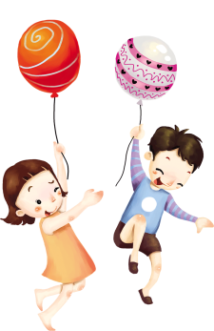



HẸN GẶP LẠI
Notes:
TK: VŨ HỒNG

